Slide 1




legame metallico
da "Le sorelle di Einstein"
2A scuola secondaria di primo grado

Slide 2

I legami
Ci sono diversi tipi di legami:
il legame ionico;
il legame covalente;
il legame metallico.

Slide 3

I metalli
I metalli sono elementi che possono cedere facilmente gli elettroni del guscio più esterno.
I metalli sono:
ottimi conduttori di corrente elettrica;
malleabili;
modellabil.
Degli esempi di metalli sono il rame (Cu), l'alluminio (Al), lo stagno (Sn), e il ferro (Fe).

Slide 4




Cos'è il legame metallico
Il legame metallico è un "mare" di elettroni mobili
che circondano un reticolo
ordinato di ioni metallici positivi,
tenuti insieme da una forte attrazione
elettrostatica.

Slide 5

Come funziona il legame metallico
Gli atomi dei metalli hanno una caratteristica particolare:
I loro elettroni più esterni sono molto "liberi" e non
restano a un singolo atomo.
Gli atomi perdendo questi elettroni, diventano ioni positivi.
Gli elettroni "liberati" si muovono ovunque tra gli atomi, formando una sorta di nuvola o mare di elettroni.
Il legame è dato dell'attrazione tra questi ioni positivi e la
nuvola di elettroni negativi, tenendoli bene uniti in una struttura ordinata.

Slide 6
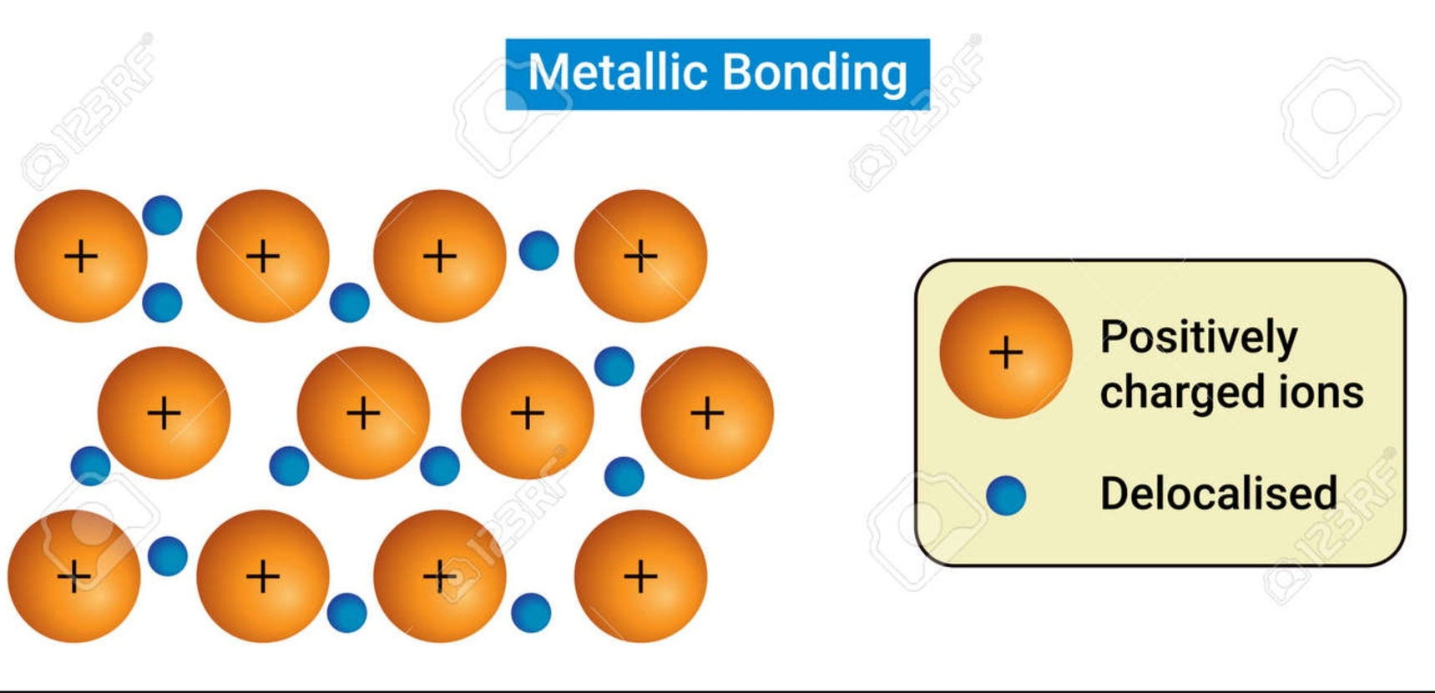
legame metallico

Slide 7
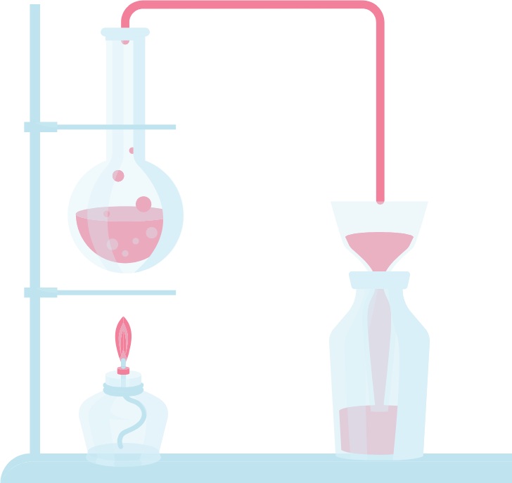
Grazie
per la visione!
Relatrici:
Apicella Francesca, Assunta Sparano, Altieri Luce,
Pezzella Roberta, Langella Sofia

